Slide 1
Эрудит Марафон Учащихся 2013 год

Slide 2
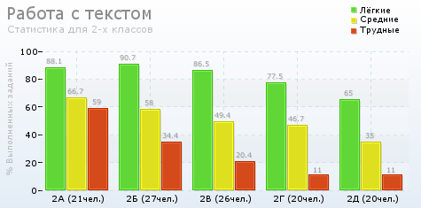
СРАВНЕНИЕ КЛАССОВ ПО КОМПЕТЕНТНОСТЯМ И ТРУДНОСТЯМ В ПАРАЛЛЕЛИ 2 КЛАССОВ

Slide 3
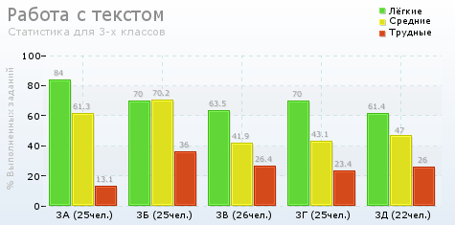
СРАВНЕНИЕ КЛАССОВ ПО КОМПЕТЕНТНОСТЯМ И ТРУДНОСТЯМ В ПАРАЛЛЕЛИ 3 КЛАССОВ

Slide 4
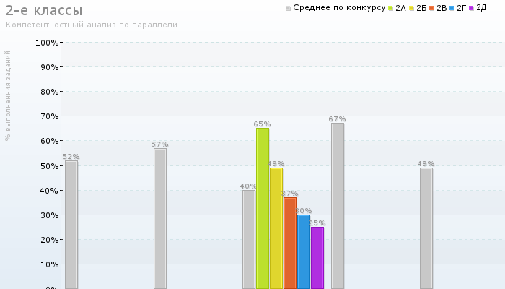
Сравнение классов по компетентностям и средним значениям во 2 классах
Класс | Работа с текстом
2А | 65% | 21
2Б | 49% | 27
2В | 37% | 26
2Г | 30% | 20
2Д | 25% | 20

Slide 5
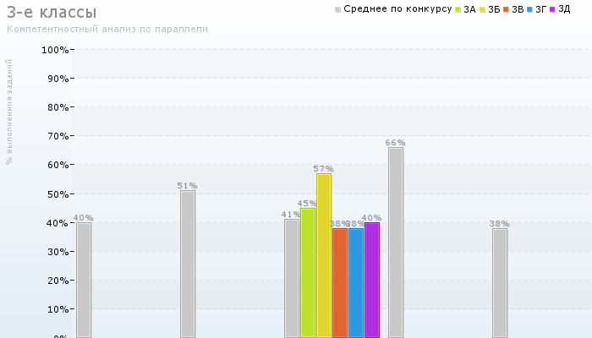
Сравнение классов по компетентностям и средним значениям в 3 классах
Класс | Работа с текстом
3А | 45% | 25
3Б | 57% | 25
3В | 38% | 26
3Г | 38% | 25
3Д | 40% | 22

Slide 6
Анализ классов по группам УУД 2 классы

Slide 7
Анализ классов по группам УУД 3 классы

Slide 8
Региональный рейтинг и средневзвешенные показатели участников 2 классы
Фамилия имя | Класс | % верных ответов | Место в регионе
Никонова Екатерина | 2 а | 89% | 5 из 3560
Куликов Ярослав | 2 а | 83% | 11 из 3560
Сидоров Давид | 2 а | 83% | 12 из 3560
Сальникова Ульяна | 2 а | 83% | 14 из 3560
Браткова Светлана | 2 а | 78% | 21 из 3560
Девязорова Дарья | 2 а | 78% | 26 – 27 из 3560
Пепеляева Алина | 2 б | 78% | 36 из 3560
Лимонова Александра | 2 б | 78% | 48 из 3560
Колесник Анна | 2 а | 72% | 50 - 51 из 3560
Турова Анна | 2 а | 72% | 53 из 3560
Юрина Дарья | 2 б | 72% | 72 из 3560
Липин Игорь | 2 в | 72% | 82 – 84 из 3560

Slide 9
Региональный рейтинг и средневзвешенные показатели участников 3 классы
Фамилия имя | Класс | % верных ответов | Место в регионе
Трухачева Александра | 3 б | 94 % | 25 – 26 из 10455
Дурбажева Юлия | 3 б | 89 % | 39 из 10455
Грибова Ангелина | 3 б | 83 % | 139 – 143 из 10455
Янина Анастасия | 3 д | 72 % | 317 – 321 из 10455
Оборин Михаил | 3 б | 72 % | 413 – 421 из 10455

Slide 10
Показали результат ниже среднего 2 классы

Slide 11
Показали результат ниже среднего 3 классы

Slide 12
Сравнение результатов с 2012 годом

